Slide 1

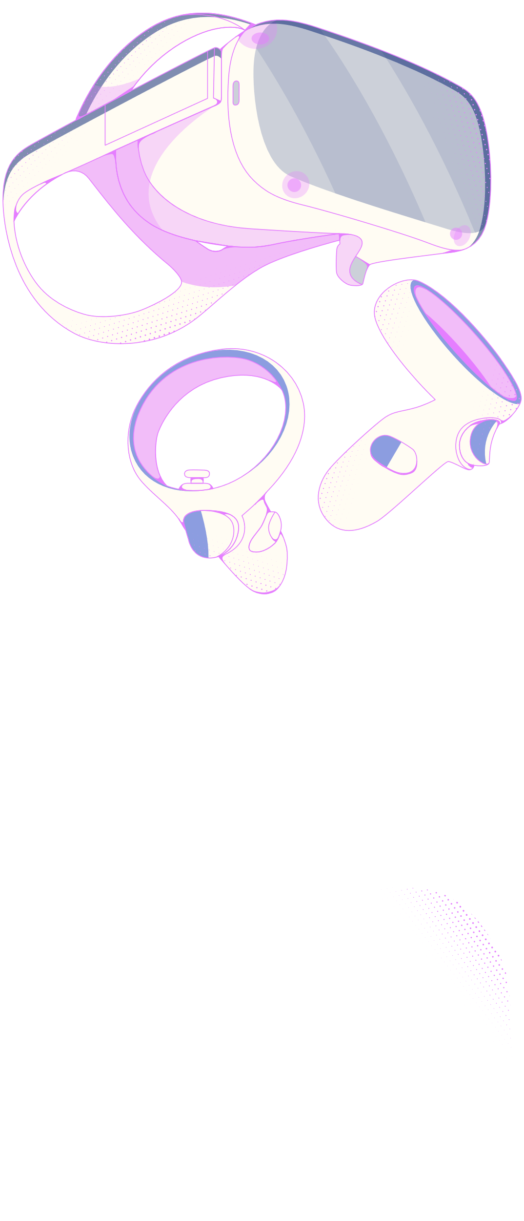
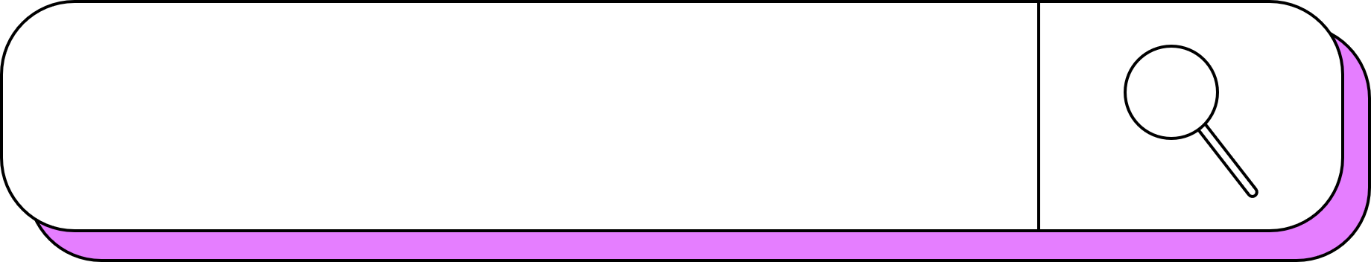
ĐỀ TÀI: Viết chương trình tính giá trị của hình học
2001210779 - Nguyễn Ngọc Quân
2001210235 - Phùng Huỳnh Thanh Ngân
2001210927 - Ngô Thị Thùy Linh
Nhóm 5

Slide 2


Giải bài toán trong tam giác bằng mạng ngữ nghĩa
1
4
Mạng ngữ nghĩa
Thiết kế
2
5
Ưu điểm và nhược điểm
Demo
3
Ứng dụng

Slide 3
1. Mạng ngữ nghĩa là gì
Mạng ngữ nghĩa là một phương pháp biểu diễn tri thức đầu tiên và cũng là phương pháp dễ hiểu tốt nhất đối với chúng ta. Phương pháp này sẽ biểu diễn tri thức dưới dạng một đồ thị, trong đó đỉnh là các đối tượng (khái niệm) còn các cung cho biết mối quan hệ giữa các đối tượng.
Let’s begin!

Slide 4
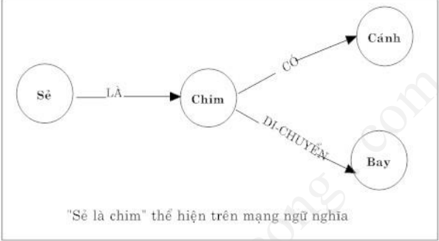
Ví dụ
Let’s begin!
Notes:
Thêm “cánh cụt” (đối tượng tương tự của chim)
Thêm “chip” (đối tượng đặc biệt cuả chim sẻ)
Thêm“con vật” (đối tượng tổng quát của chim).

Slide 5
1. Mạng ngữ nghĩa
Mạng ngữ nghĩa, một dạng đồ thị mang lại nhiều lợi ích trong xử lý ngôn ngữ tự nhiên. Mạng ngữ nghĩa, được coi là đồ thị, có khả năng kế thừa, giúp biểu diễn tri thức một cách linh hoạt và hiệu quả. Các thuật toán đồ thị, như tìm liên thông và đường đi ngắn nhất, có thể được áp dụng trong mạng ngữ nghĩa để thực hiện suy luận. Trong mạng ngữ nghĩa, cung nối giữa các đỉnh không chỉ thể hiện sự liên hệ mà còn mô tả cụ thể mối quan hệ giữa các khái niệm. Việc gán ngữ nghĩa cho các cung giúp giảm số lượng đồ thị cần thiết để biểu diễn mối liên hệ giữa các khái niệm. Tính chất kế thừa trong mạng ngữ nghĩa làm cho các đỉnh có thuộc tính tương tự, tăng hiệu quả và linh hoạt trong việc biểu diễn tri thức.
Nhóm 5

Slide 6

Hiểu ngữ nghĩa phức tạp: Mạng ngữ nghĩa có khả năng hiểu ngữ cảnh, ngữ pháp, và ngữ nghĩa phức tạp trong câu văn. Điều này giúp máy tính xử lý và hiểu thông tin ngôn ngữ tự nhiên một cách chính xác và linh hoạt.
Tích hợp tri thức: Mạng ngữ nghĩa có thể tích hợp tri thức thông qua ontologies và knowledge graphs, giúp máy tính hiểu được mối quan hệ và thông tin có tổ chức giữa các khái niệm và thực thể.
Mô hình học sâu: Sử dụng các mô hình học sâu như BERT, mạng ngữ nghĩa có khả năng học từ lượng lớn dữ liệu, giúp cải thiện khả năng hiểu và dự đoán ngôn ngữ tự nhiên.
2.Ưu điểm và nhược điểm
Nhóm 5

Slide 7
Ưu điểm
Hiểu ngữ nghĩa phức tạp: Mạng ngữ nghĩa có khả năng hiểu ngữ cảnh, ngữ pháp, và ngữ nghĩa phức tạp trong câu văn. Điều này giúp máy tính xử lý và hiểu thông tin ngôn ngữ tự nhiên một cách chính xác và linh hoạt.
Tích hợp tri thức: Mạng ngữ nghĩa có thể tích hợp tri thức thông qua ontologies và knowledge graphs, giúp máy tính hiểu được mối quan hệ và thông tin có tổ chức giữa các khái niệm và thực thể.
Mô hình học sâu: Sử dụng các mô hình học sâu như BERT, mạng ngữ nghĩa có khả năng học từ lượng lớn dữ liệu, giúp cải thiện khả năng hiểu và dự đoán ngôn ngữ tự nhiên.
Michael
Albert

Slide 8
Ưu điểm
Sự linh hoạt trong biểu diễn tri thức: Mạng ngữ nghĩa cho phép biểu diễn tri thức theo cách linh hoạt, kết hợp các yếu tố như veor embeddings, ontologies, knowledge graphs, và cơ chế chú ý, giúp tạo ra biểu diễn phong phú và đa dạng.
Giảm sự mơ hồ và đồng nghĩa: Nhờ vào khả năng hiểu ngữ nghĩa, mạng ngữ nghĩa giúp giảm sự mơ hồ và đồng nghĩa trong việc xử lý ngôn ngữ tự nhiên, cải thiện chất lượng của thông tin đầu ra.
Ứng dụng rộng rãi: Mạng ngữ nghĩa có ứng dụng rộng rãi trong nhiều lĩnh vực như trợ lý ảo, dịch ngôn ngữ tự nhiên, phân loại văn bản, tìm kiếm thông tin, và tổ chức thông tin.
Tính tương tác tốt: Mạng ngữ nghĩa giúp máy tính và người dùng tương tác hiệu quả hơn thông qua truy vấn ngôn ngữ tự nhiên và trả lời câu hỏi.
Michael
Albert

Slide 9
Nhược điểm
Đòi hỏi lượng dữ liệu lớn : Các mô hình mạng ngữ nghĩa, đặc biệt là các mô hình học sâu, thường đòi hỏi lượng lớn dữ liệu để đào tạo và hoạt động hiệu quả. Điều này có thể là một thách thức trong các ngữ cảnh có ít dữ liệu hoặc ngôn ngữ địa phương.
Khả năng ghi nhớ nguồn dữ liệu: Mạng ngữ nghĩa có thể gặp khó khăn trong việc ghi nhớ thông tin từ nguồn dữ liệu, đặc biệt là khi phải xử lý dữ liệu không có trật tự hoặc có độ phức tạp cao.
Khả năng hiểu ngữ cảnh hạn chế Mặc dù mạng ngữ nghĩa có khả năng hiểu ngữ cảnh, nhưng đôi khi nó có thể gặp khó khăn khi xử lý thông tin chứa nhiều ngữ cảnh và mối quan hệ phức tạp.
Nguy cơ đối đầu với dữ liệu chênh lệch: Nếu dữ liệu huấn luyện có độ chệch (bias), mô hình mạng ngữ nghĩa có thể học và tái tạo những đặc điểm chệch đó, dẫn đến kết quả không chính xác hoặc thiên vị trong quá trình dự đoán.
Michael
Albert

Slide 10
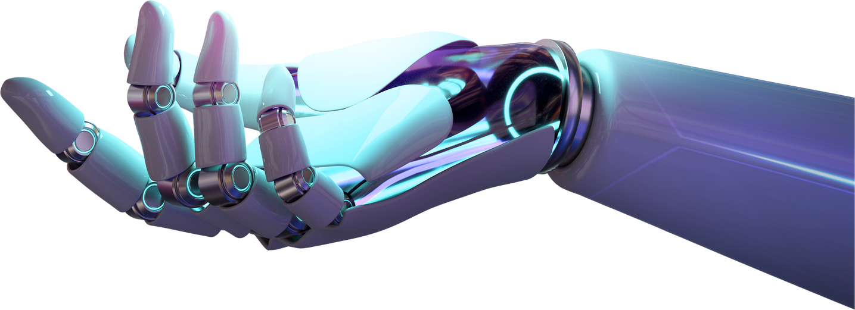
Nhược điểm
Khả năng thông tin chưa đầy đủ: Một số mô hình có thể gặp khó khăn trong việc hiểu và xử lý câu văn phức tạp, đặc biệt là khi thông tin chưa đầy đủ và yêu cầu sự hiểu biết sâu rộng.
Khả năng giải thích hạn chế: Một số mô hình mạng ngữ nghĩa, đặc biệt là các mô hình học sâu phức tạp, có thể khó giải thích cách chúng đưa ra quyết định. Điều này gây khó khăn trong việc đánh giá và kiểm soát hành vi của mô hình.
Tính khách quan cao: Mạng ngữ nghĩa có thể xử lý ngôn ngữ theo cách khách quan, không nhận biết được những ngữ cảnh hay giá trị tinh thần đằng sau ngôn ngữ, điều này có thể dẫn đến hiểu lầm hoặc thiếu chính xác trong hiểu biết của mô hình.
Michael
Albert

Slide 11
3. Ứng dụng
Nhóm 5

Slide 12

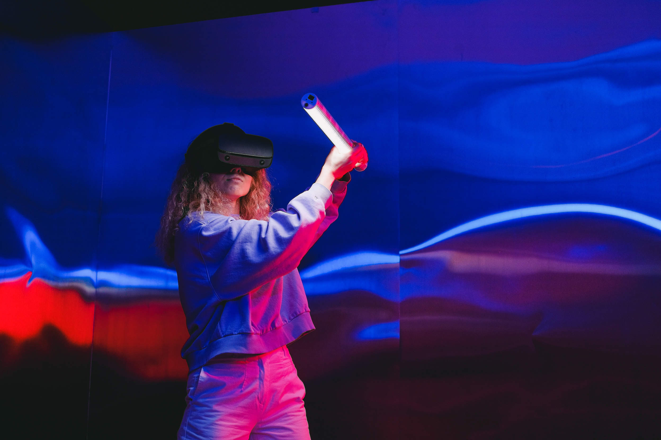
Ứng dụng
Ứng dụng của mạng ngữ nghĩa trong giải bài toán tam giác có thể mang lại nhiều lợi ích trong nhiều lĩnh vực khác nhau, bao gồm:
- Giáo dục và học tập
- Công nghệ xây dựng và thiết kế đồ họa
- Chẩn đoán và sử dụng AI trong lĩnh vực y tế
- Kiểm tra chất lượng hình ảnh
- Trợ lý ảo và giao tiếp ngôn ngữ tự nhiên
- Thực hiện trích xuất thông tin hình ảnh
- Tính toán hình học và xử lý đa chiều
- Ứng dụng trong công nghiệp điện tử và kĩ thuật
=> Những ứng dụng trên đều có thể giúp tối ưu hóa quá trình giải bài toán tam giác và mang lại lợi ích trong nhiều lĩnh vực khác nhau.

Slide 13
4. Cách thức giải quyết bài toán

Slide 14

`
4.1 cách thức giải quyết bài toán
Mô hình mạng ngữ nghĩa để giải bài toán trong tam giác ta cần cấu trúc gồm::
Đỉnh: (hình tròn) tượng trưng cho các yếu tố trong tam giác: cạnh, góc, diện tích, …
Đỉnh: (hình chữ nhật) tượng trung cho các công thức của các yếu tố trong tam giác . Ví dụ: Công thức nửa chu vi: p = $\frac{A+B+C}{2}$, công thức về góc trong tam giác: α + β + δ = 180⁰
Cung: (đường thẳng nối 2 đỉnh) cung chỉ nối giữa đỉnh hình tròn với đỉnh hình chữ nhật để xác định yếu tố tam giác có trong những công thức nào
Các bước suy diễn theo cơ chế lan truyền:
Bước 1: Kích hoạt các đỉnh hình tròn ban đầu (có giá trị đã biết).
Bước 2: Lặp lại cho đến khi tất cả các đỉnh cần tính toán đã được kích hoạt hoặc không thể kích hoạt thêm bất kỳ đỉnh nào nữa.
Notes:
Nếu một đỉnh hình chữ nhật kết nối với n đỉnh hình tròn, trong đó có n - l đỉnh hình tròn đã được kích hoạt, kích hoạt đỉnh hình tròn còn lại (và tính giá trị của đỉnh này thông qua công thức của hình chữ nhật).
*Ghi chú: Nếu công thức có liên hệ n yếu tố ta cần phải biết n-1 yếu tố trong công thức để tính yếu tố còn lại. Ví dụ: để tính góc δ trong tam giác ta cần biết 2 góc là góc α và β nếu áp dụng công thức α + β + δ = 180⁰

Slide 15
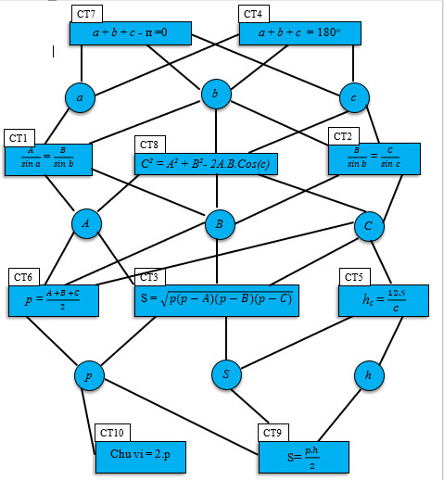
`
4.1 cách thức giải quyết bài toán
Mô hình tam giác gồm có 9 yếu tố và 10 công thức được biểu hiện như sau:

Slide 16
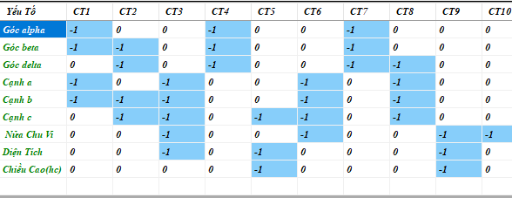
`
4.2 cách thức giải quyết bài toán
Mảng 2 chiều biểu diễn mạng ngữ nghĩa dựa trên mô hình ở trên như sau:

Slide 17
`
Bài toán: Cho góc thức α = 30⁰, β= 20⁰ và cạnh A = 10 cm, cạnh B = 20cm.
Tính chu vi tam giác dựa vào các yếu tố đã cho
Khởi tạo mảng ban đầu:
Yếu tố | CT1 | CT2 | CT3 | CT4 | CT5 | CT6 | CT7 | CT8 | CT9 | CT10
α | -1 | 0 | 0 | -1 | 0 | 0 | -1 | 0 | 0 | 0
β | -1 | -1 | 0 | -1 | 0 | 0 | -1 | 0 | 0 | 0
δ | 0 | -1 | 0 | -1 | 0 | 0 | -1 | -1 | 0 | 0
A | -1 | 0 | -1 | 0 | 0 | -1 | 0 | -1 | 0 | 0
B | -1 | -1 | -1 | 0 | 0 | -1 | 0 | -1 | 0 | 0
C | 0 | -1 | -1 | 0 | -1 | -1 | 0 | -1 | 0 | 0
p | 0 | 0 | -1 | 0 | 0 | -1 | 0 | 0 | -1 | -1
S | 0 | 0 | -1 | 0 | -1 | 0 | 0 | 0 | -1 | 0
h | 0 | 0 | 0 | 0 | -1 | 0 | 0 | 0 | -1 | 0
Notes:
cột ứng với cthu dòng ứng với tam giác
cthuc nào chứa yếu tố cạnh a cạnh b góc a góc b thì sẽ là -1
Để kiểm tra xem một công thức đã có đủ n-1 yếu tố hay chưa (nghĩa là kiểm tra điều kiện
"đỉnh hình chữ nhật có cung nối với n đỉnh hình tròn mà n-1 đỉnh hình tròn đã được kích
hoạt"), ta chỉ việc lấy hiệu giữa tổng số ô có giá trị bằng 1 và tổng số ô có giá trị -1 trên
cột ứng với công thức cần kiểm tra. Nếu kết quả bằng n, thì công thức đã có đủ n-1 yếu
tố > Nếu cột chỉ có một giá trị bằng -1 thì công thức đã có đủ n-1 yếu tố

Slide 18
`
Bài toán: Cho góc thức α = 30⁰, β= 20⁰ và cạnh A = 10 cm, cạnh C = 20cm.
Tính chu vi tam giác dựa vào các yếu tố đã cho
Mảng sau khi α, β, A, C được kích hoạt
Yếu tố | CT1 | CT2 | CT3 | CT4 | CT5 | CT6 | CT7 | CT8 | CT9 | CT10
α | 1 | 0 | 0 | 1 | 0 | 0 | 1 | 0 | 0 | 0
β | 1 | 1 | 0 | 1 | 0 | 0 | 1 | 0 | 0 | 0
δ | 0 | -1 | 0 | -1 | 0 | 0 | -1 | -1 | 0 | 0
A | 1 | 0 | 1 | 0 | 0 | 1 | 0 | 1 | 0 | 0
B | -1 | -1 | -1 | 0 | 0 | -1 | 0 | -1 | 0 | 0
C | 0 | 1 | 1 | 0 | 1 | 1 | 0 | 1 | 0 | 0
p | 0 | 0 | -1 | 0 | 0 | -1 | 0 | 0 | -1 | -1
S | 0 | 0 | -1 | 0 | -1 | 0 | 0 | 0 | -1 | 0
h | 0 | 0 | 0 | 0 | -1 | 0 | 0 | 0 | -1 | 0

Slide 19
`
Bài toán: Cho góc thức α = 30⁰, β= 20⁰ và cạnh A = 10 cm, cạnh C = 20cm.
Tính chu vi tam giác dựa vào các yếu tố đã cho
Trên cột CT1 ta có hiệu (1+1-(-1))=3 nên dòng thứ 4 (yếu tố B) được kích hoạt
Yếu tố | CT1 | CT2 | CT3 | CT4 | CT5 | CT6 | CT7 | CT8 | CT9 | CT10
α | 1 | 0 | 0 | 1 | 0 | 0 | 1 | 0 | 0 | 0
β | 1 | 1 | 0 | 1 | 0 | 0 | 1 | 0 | 0 | 0
δ | 0 | -1 | 0 | -1 | 0 | 0 | -1 | -1 | 0 | 0
A | 1 | 0 | 1 | 0 | 0 | 1 | 0 | 1 | 0 | 0
B | 1 | 1 | 1 | 0 | 0 | 1 | 0 | 1 | 0 | 0
C | 0 | 1 | 1 | 0 | 1 | 1 | 0 | 1 | 0 | 0
p | 0 | 0 | -1 | 0 | 0 | -1 | 0 | 0 | -1 | -1
S | 0 | 0 | -1 | 0 | -1 | 0 | 0 | 0 | -1 | 0
h | 0 | 0 | 0 | 0 | -1 | 0 | 0 | 0 | -1 | 0

Slide 20
`
Bài toán: Cho góc thức α = 30⁰, β= 20⁰ và cạnh A = 10 cm, cạnh C = 20cm.
Tính chu vi tam giác dựa vào các yếu tố đã cho
Trên cột CT2 ta có hiệu (1+1+1-(-1))=4 nên dòng thứ 3(yếu tố δ) được kích hoạt
Yếu tố | CT1 | CT2 | CT3 | CT4 | CT5 | CT6 | CT7 | CT8 | CT9 | CT10
α | 1 | 0 | 0 | 1 | 0 | 0 | 1 | 0 | 0 | 0
β | 1 | 1 | 0 | 1 | 0 | 0 | 1 | 0 | 0 | 0
δ | 0 | 1 | 0 | 1 | 0 | 0 | 1 | 1 | 0 | 0
A | 1 | 0 | 1 | 0 | 0 | 1 | 0 | 1 | 0 | 0
B | 1 | 1 | 1 | 0 | 0 | 1 | 0 | 1 | 0 | 0
C | 0 | 1 | 1 | 0 | 1 | 1 | 0 | 1 | 0 | 0
p | 0 | 0 | -1 | 0 | 0 | -1 | 0 | 0 | -1 | -1
S | 0 | 0 | -1 | 0 | -1 | 0 | 0 | 0 | -1 | 0
h | 0 | 0 | 0 | 0 | -1 | 0 | 0 | 0 | -1 | 0

Slide 21
`
Bài toán: Cho góc thức α = 30⁰, β= 20⁰ và cạnh A = 10 cm, cạnh C = 20cm.
Tính chu vi tam giác dựa vào các yếu tố đã cho
Trên cột CT6 ta có hiệu (1+1+1-(-1))=4 nên dòng thứ 7(yếu tố p) được kích hoạt
Yếu tố | CT1 | CT2 | CT3 | CT4 | CT5 | CT6 | CT7 | CT8 | CT9 | CT10
α | 1 | 0 | 0 | 1 | 0 | 0 | 1 | 0 | 0 | 0
β | 1 | 1 | 0 | 1 | 0 | 0 | 1 | 0 | 0 | 0
δ | 0 | 1 | 0 | 1 | 0 | 0 | 1 | 1 | 0 | 0
A | 1 | 0 | 1 | 0 | 0 | 1 | 0 | 1 | 0 | 0
B | 1 | 1 | 1 | 0 | 0 | 1 | 0 | 1 | 0 | 0
C | 0 | 1 | 1 | 0 | 1 | 1 | 0 | 1 | 0 | 0
p | 0 | 0 | -1 | 0 | 0 | -1 | 0 | 0 | -1 | -1
S | 0 | 0 | -1 | 0 | -1 | 0 | 0 | 0 | -1 | 0
h | 0 | 0 | 0 | 0 | -1 | 0 | 0 | 0 | -1 | 0

Slide 22

DEMO
NHÓM 5

Slide 23
Thank
you!
NHÓM 5

